Slide 1
组件化内核的异构扩展实现
2024年秋冬季开源操作系统训练营

Slide 2
异构内核简介
应用场景多样化推进多种内核架构形式出现
Unikernel：定制化高效内核，适合于嵌入式场景，如 Unikraft 和 ArceOS
宏内核：通用化内核场景，利用特权级完成部分安全需求，如 Linux
微内核：安全内核场景，将服务放在用户态，利用 IPC 完成不同服务的通信，如 seL4
虚拟机管理程序：又称 hypervisor，适用于虚拟化场景，如 KVM、Xen
每种架构有其重点解决的问题与局限性
未来应用场景势必更加复杂多样
智能汽车驾驶
智能家居等等

Slide 3
授课目标
并非讲授具体某一个内核架构的实现方式
关注组件化场景下的异构内核的快速实现
帮助深入理解组件化内核的概念和优势

Slide 4
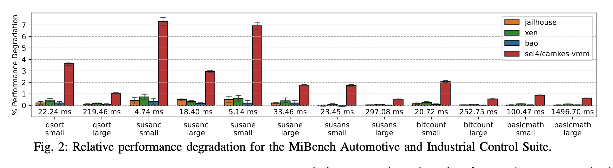
异构内核的需求和困境
需求---场景多样化：以智能家居为例
控制中枢：收集指令并进行控制，有安全性要求 —— 微内核或宏内核等
边缘节点：完成特定明确任务，重视性能 —— Unikernel 等
困境
从零开发新内核？工作量较大
迁移原有内核适配新架构？
仍需花费部分工作量
性能不如原生内核突出（如 seL4+hypervisor）
不同 hypervisor 性能比较图¹
1. J. Martins and S. Pinto, "Shedding Light on Static Partitioning Hypervisors for Arm-based Mixed-Criticality Systems," 2023 IEEE 29th Real-Time and Embedded Technology and Applications Symposium (RTAS), San Antonio, TX, USA, 2023,pp

Slide 5
快速构建异构内核的设想
宏内核kernel主干
微内核kernel主干
单核kernel主干
VMM主干
总结共性：Unikernel 基座
区分特性：
宏内核：进程、地址空间等
虚拟机管理程序：模拟 CPU 状态、虚拟机抽象与接口管理
微内核：IPC 机制实现
构建共通基座，利用组件化获取定制性
耦合OS kernel的组件库
Runtime支持
linux_syscall_api
进程axproces
中断/异常/系统调用
同步互斥
独立OS kernel的组件库
调度器/调度算法
内存axmem
外设驱动
文件系统
网络协议栈
基于Affine Type的Ownership安全机制
core
alloc
Rust核心库
基础类型
安全机制
动态内存分配与管理

Slide 6
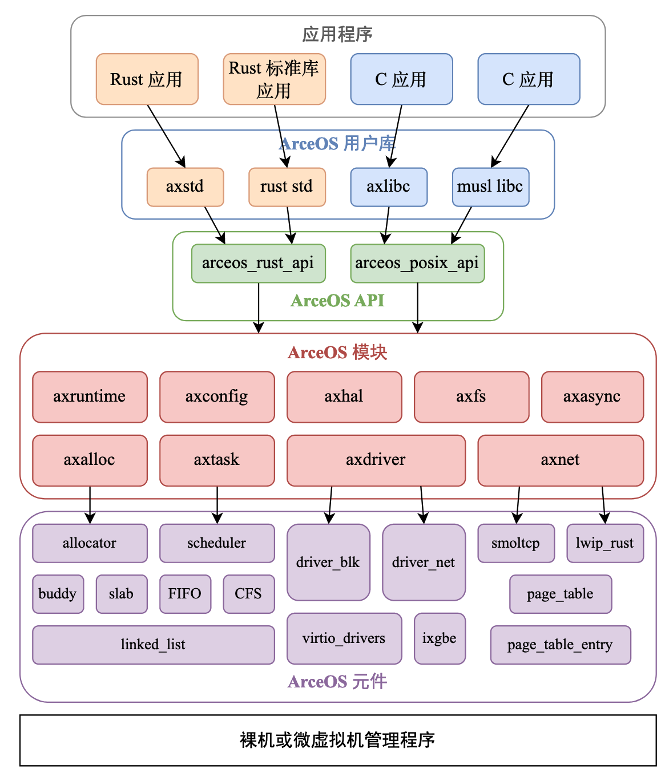
组件化异构内核的实践：Arceos
基础架构：Unikernel
提供各类组件
内核无关组件：buddy、pagetable
内核相关组件：任务调度、驱动接口适配
提供对外接口，运行上层应用（称为内核应用）
区别于用户态应用
内核应用仍然运行在内核态
如何接入异构发展：对内核应用进行扩展
ArceOS 架构图

Slide 7
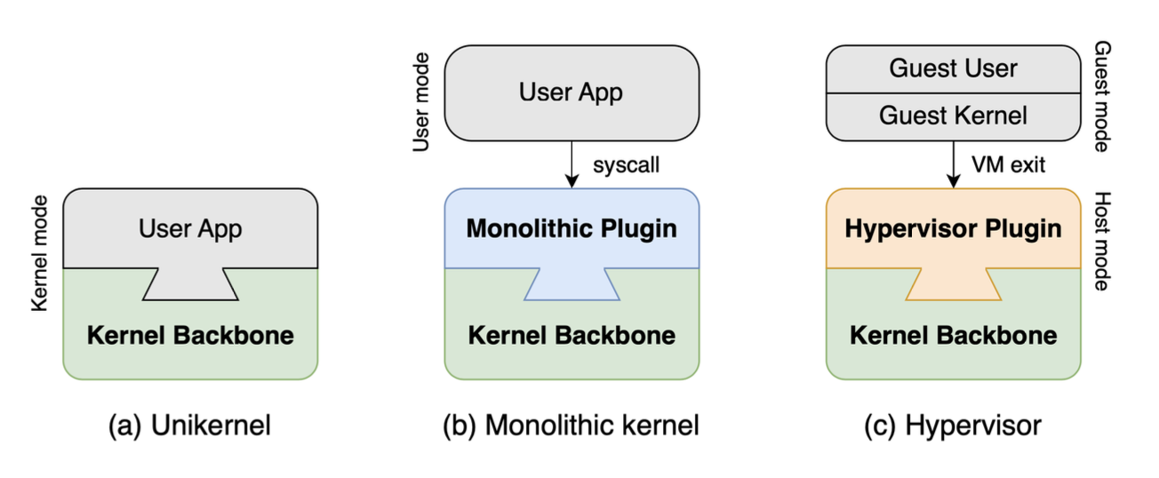
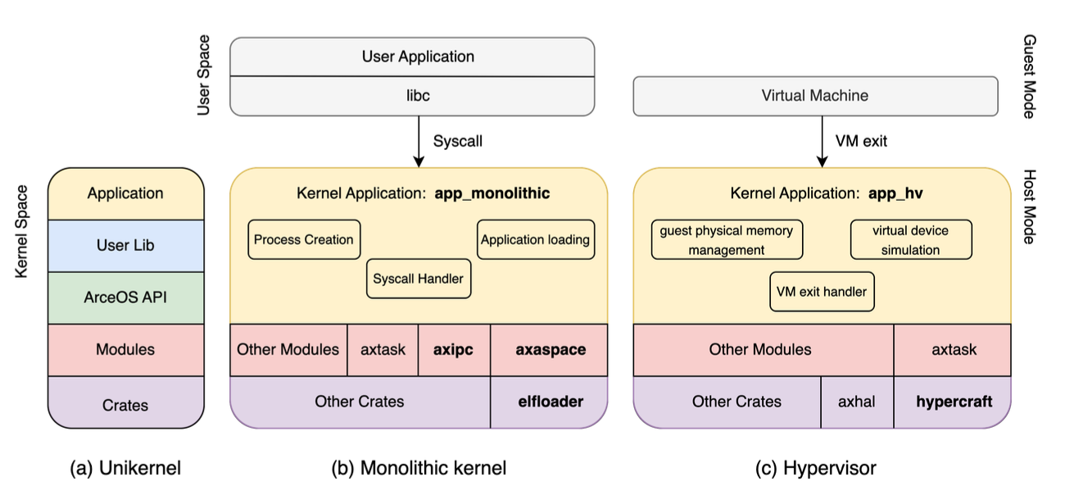
Arceos 接入异构内核
Backbone：Unikernel 本体
宏内核扩展：starry-next
地址空间管理
以进程为单位管理、隔离资源
引入 syscall 支持
Hypervisor：arceos-umhv
Guest OS 调度与地址空间等管理
设备虚拟化（中断、串口等）
VM exit 接口支持

Slide 8
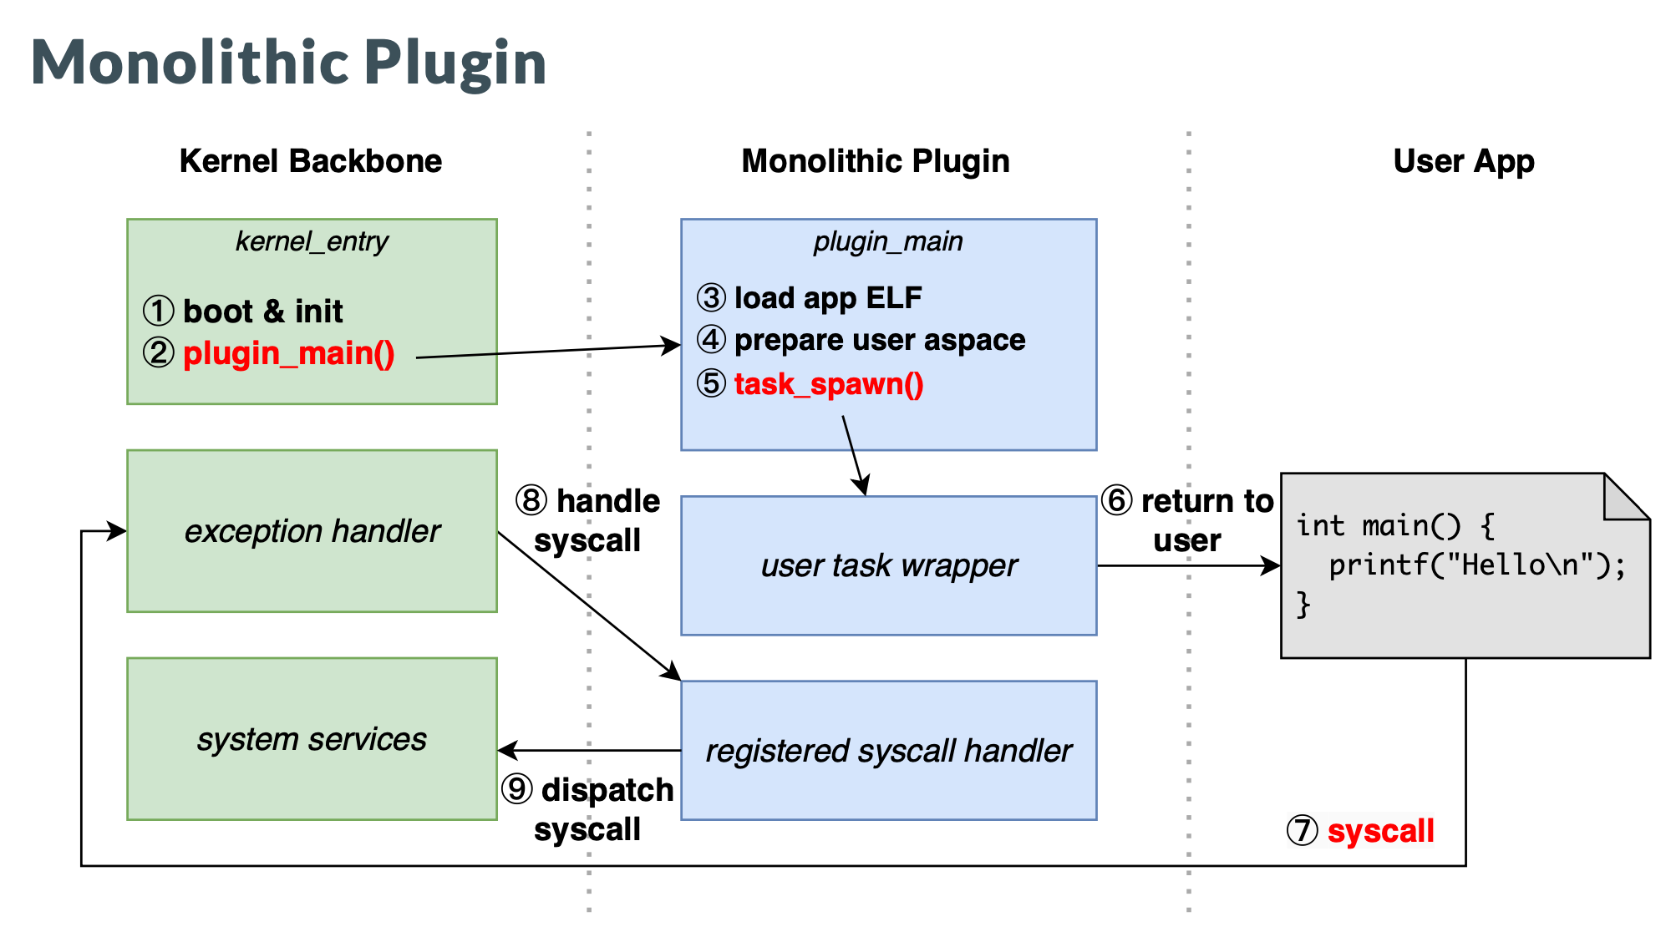
Arceos 接入异构内核 —— 宏内核

Slide 9
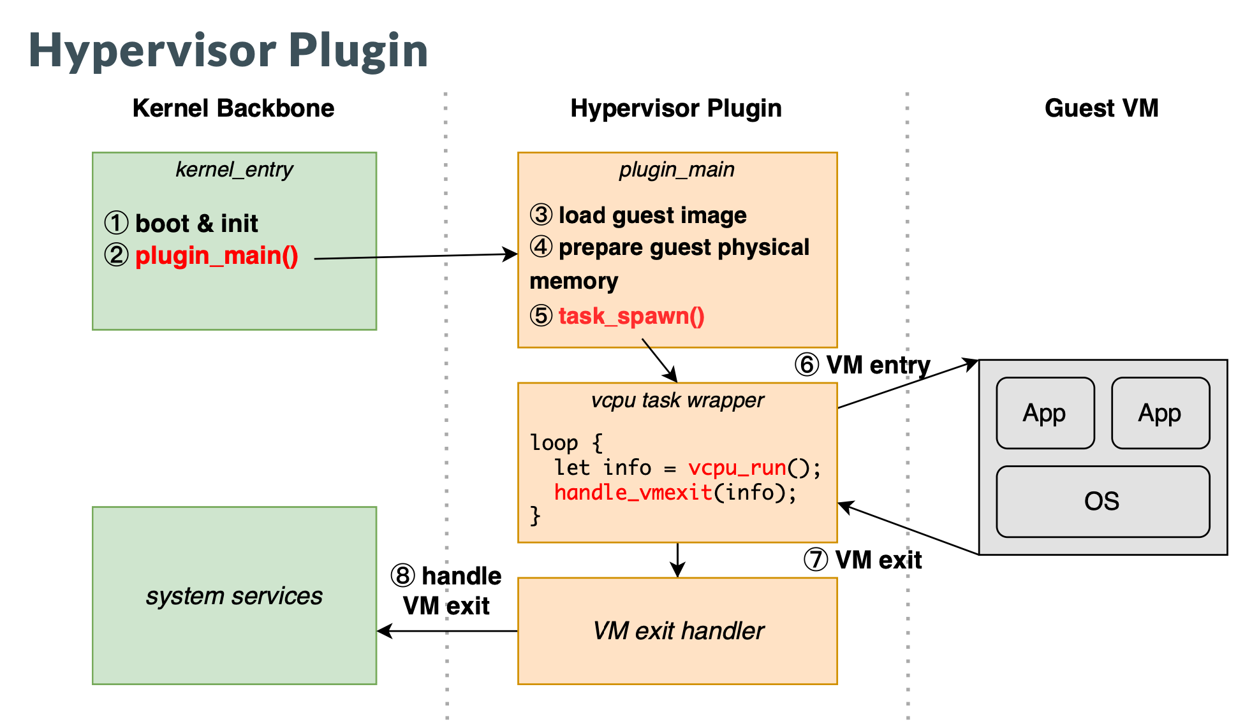
Arceos 接入异构内核 —— 虚拟机管理系统

Slide 10
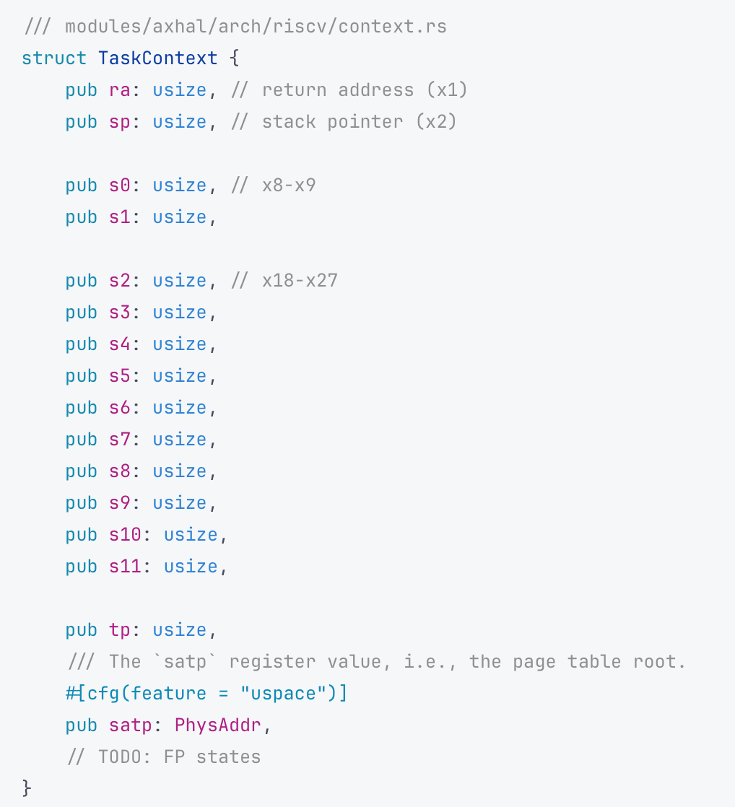
Arceos 接入异构内核细节：Backbone 兼容
什么内容需要放在 Backbone？
与 Backbone 功能相关，如调度、trap
放在上层会导致模块关系混乱或打破依赖
可为其他架构所或其他内核所复用
实例：地址空间管理 axmm 模块
异构内核的核心：不同架构的资源管理兼容
如何做到兼容、可扩展、高性能兼顾？
为了适配宏内核，需为任务上下文维护页表信息

Slide 11
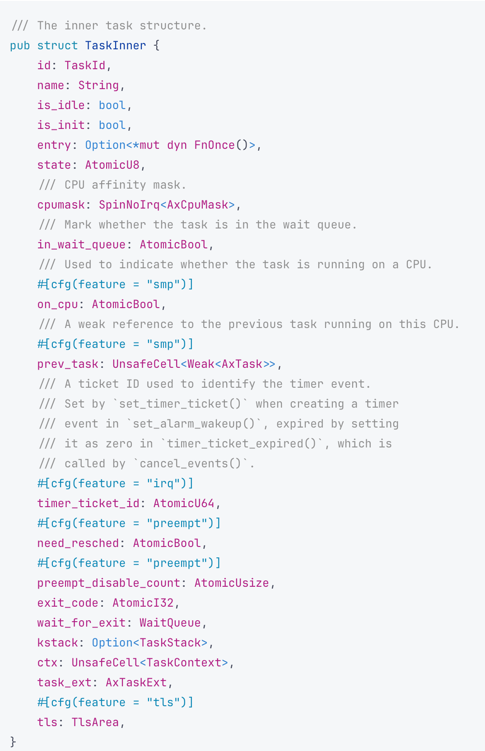
Arceos 接入异构内核细节：task 扩展
内核资源的核心：任务单元设计
可以将任务视为内核资源的集合
Unikernel：单个任务运行的必要信息，如上下文
宏内核：页表信息、文件描述符等
Hypervisor：vcpu 状态等
如何实现异构任务的扩展，达到如下要求：
扩展性：尽可能减少对backbone的修改，易于复用
高性能：不应当为了兼容而让性能有较高损耗
ArceOS 任务信息

Slide 12
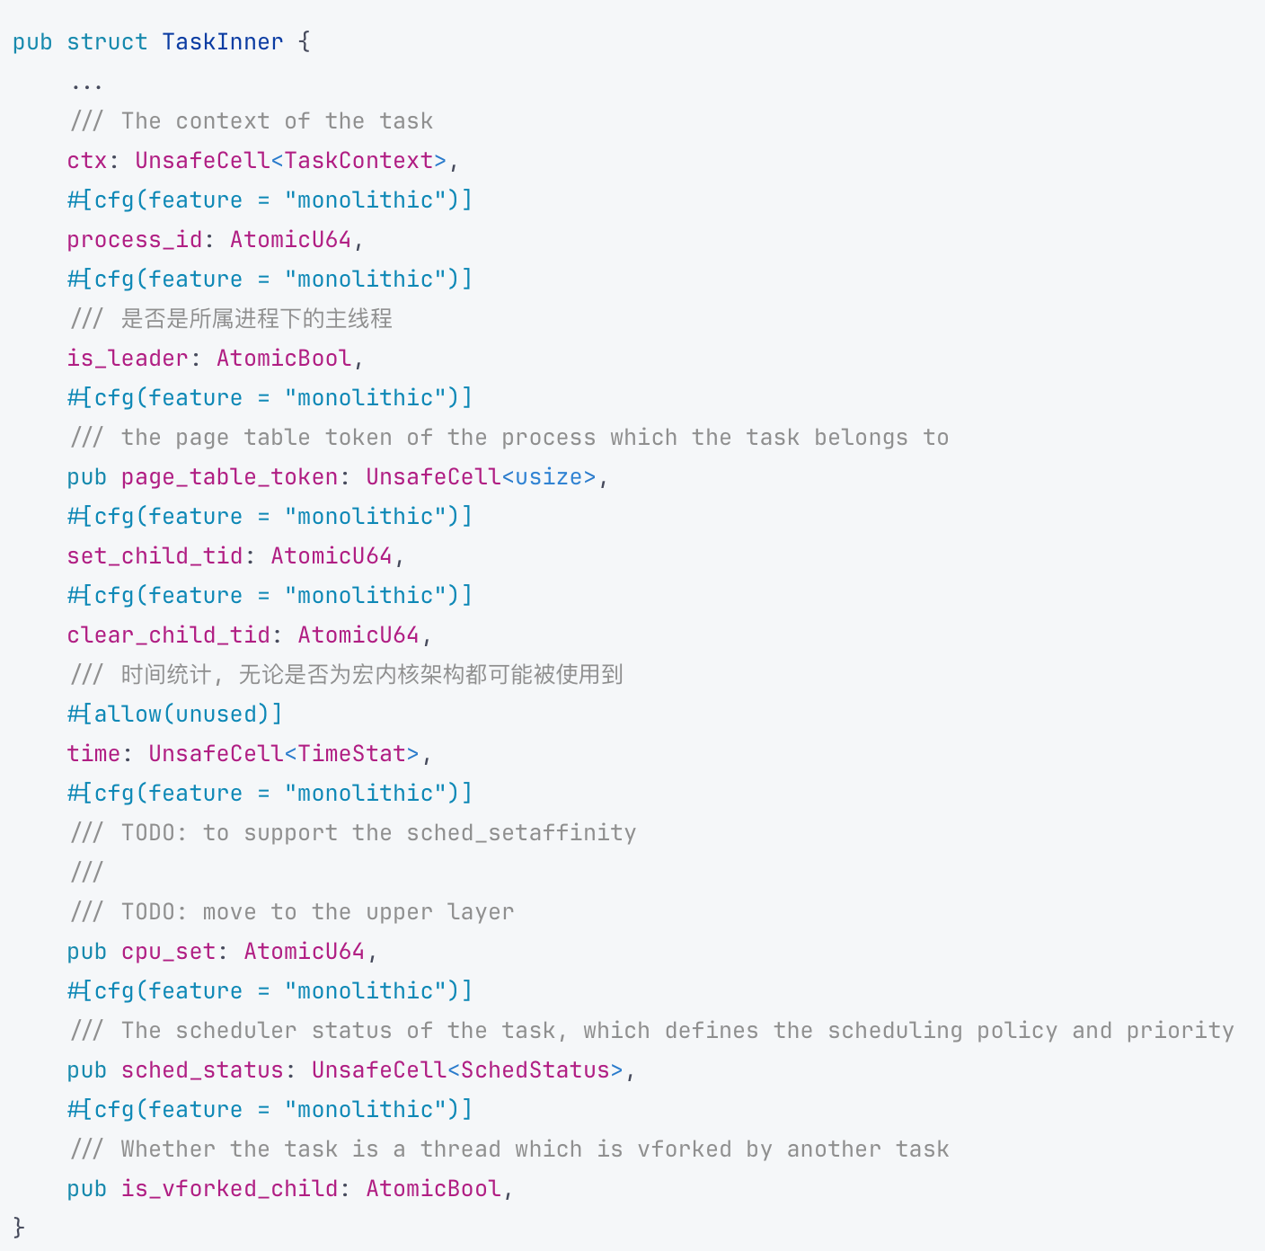
Arceos 接入异构内核细节：task 扩展
方案一：在 task 中直接添加字段
利用 feature 添加字段
用编译选项控制启动哪个架构
不会有性能影响（编译期决定）
不利于可读性和异构扩展性
旧版 Starry 的 Task

Slide 13
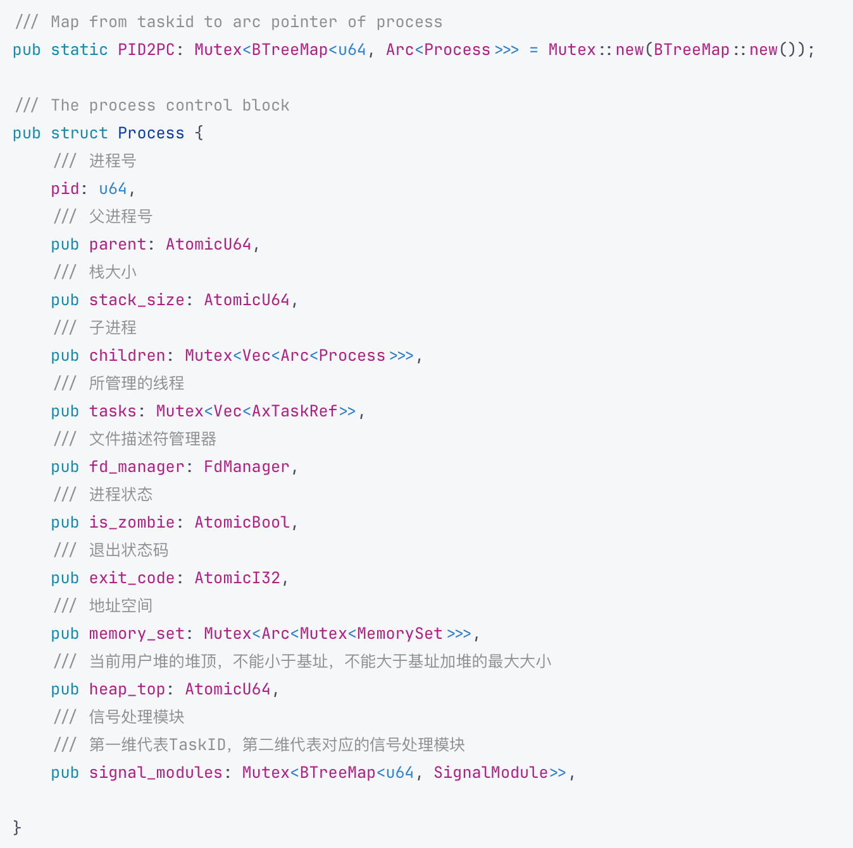
Arceos 接入异构内核细节：task 扩展
方案二：利用索引指向完整扩展实现
仍然保留 Task 的机制
将扩展内容额外实现在新的结构中
两者通过某一个共通字段关联
常用 TaskID 进行联系
由于 Rust 限制，关联方式可选用 BTreeMap 等形式
保留了一定的可扩展性
但在查询索引的过程会带来性能开销
旧版 Starry 对进程控制块的实现

Slide 14
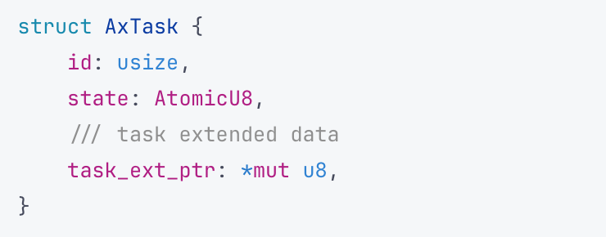
Arceos 接入异构内核细节：task 扩展
方案三：简化版 TLS 机制 —— 引入 extension 扩展机制
为 Task 引入一个 extension 域
当外部实现了扩展内容，可初始化 extension 域
使用指针进行调用，和传统结构体的访存开销近似
在保证扩展性的同时不影响性能开销

Slide 15
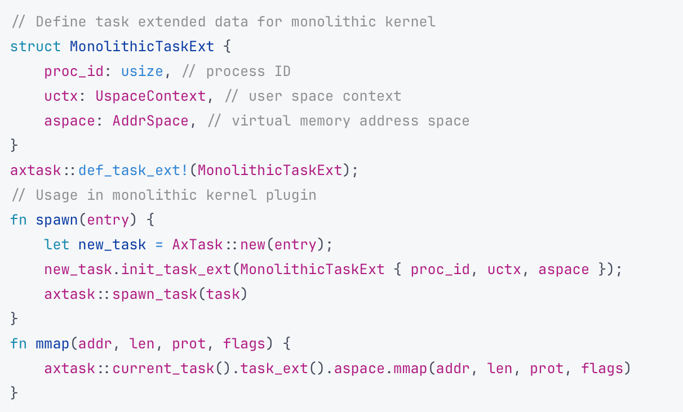
Arceos 接入异构内核细节：task 扩展
宏内核的扩展
预先定义好扩展对象
调用相关宏来初始化扩展域
之后便可像正常域使用

Slide 16
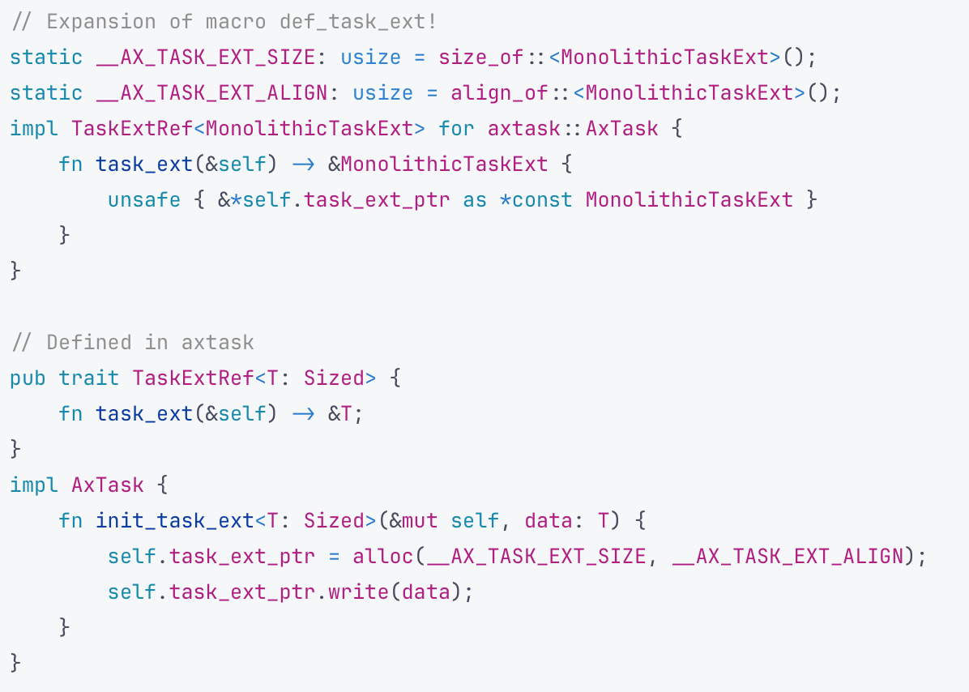
Arceos 接入异构内核细节：task 扩展
实现原理
编译期确定扩展域大小
在堆上申请内存
将扩展域指针指向该内存
对外提供相关的引用接口
优势
较低性能开销
自由扩展性（自由定义 extension）

Slide 17
Arceos 接入异构内核细节：task 扩展
未来工作：扩展泛型化——同时引入不同类型扩展
不同任务携带不同扩展（Unikernel or 宏内核 or 自定义）
运行在同一套框架：调度、文件系统、网络
通过内存等途径实现资源的共享和隔离
可能应用场景
结合众核技术
任务在用户态或内核态切换运行
欢迎想象

Slide 18
Arceos 接入异构内核：系统服务复用
Unikernel 已经提供的系统服务，如何方便被其他架构复用？
挑战：资源隔离与共享
已有资源举例
Fd_table
Virtual memory management
API handler
资源的隔离与共享
Unikernel：全局唯一
宏内核：进程拥有资源，通过 clone 控制共享

Slide 19
Arceos 接入异构内核：系统服务复用
一个复用的目标：api/arceos_posix_api
原目标：为 Unikernel 提供对 POSIX 接口的适配
异构化场景需求：宏内核 SYSCALL 层
POSIX 接口语义检查细节繁多，容易出现问题
为了宏内核额外实现一个 syscall 层冗余且耗费精力
异构资源归属不同，但语义检查可以复用
通过配置，控制资源为 global 或者 per-process 资源

Slide 20
Arceos 接入异构内核：系统服务复用
引入新数据结构
Resource
定义“资源”
利用 Arc 指针进行管理，可以在不同任务共享
NameSpace
保存所有的 Resource
Unikernel：全局唯一
宏内核：类比控制块，每个任务一份，动态分配

Slide 21
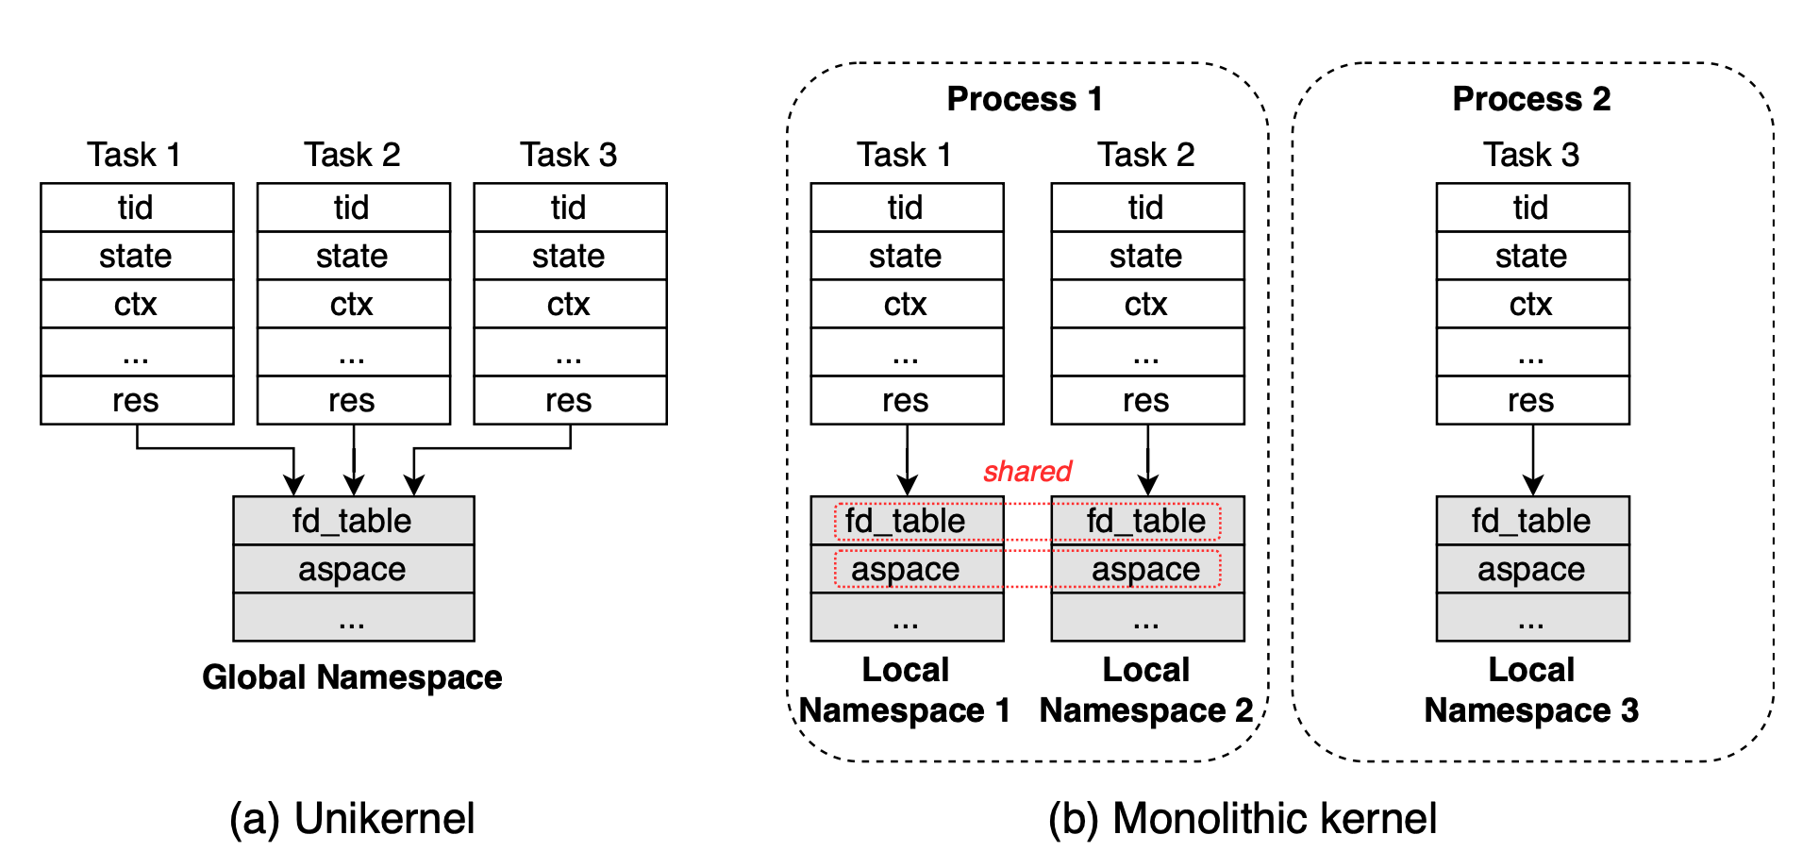
Arceos 接入异构内核：系统服务复用
Namespace 要求
Unikernel：全局唯一
宏内核：
支持独有或共享
共享时不应当产生额外开销

Slide 22
Arceos 接入异构内核：系统服务复用
Namespace 要求
Unikernel：全局唯一
宏内核：
支持独有或共享
共享时不应当产生额外开销

Slide 23
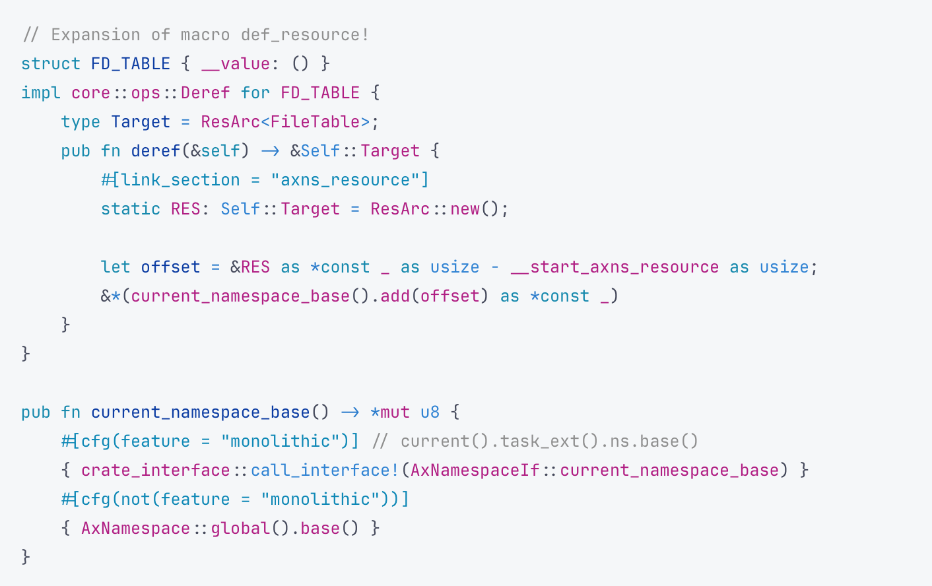
Arceos 接入异构内核：系统服务复用
实现方式
通过 link_section 确定 Resource 地址
编译期确定 global namespace 布局
所有 resource 集中在 axns_resource 段
构成了 global namespace
对于每一个独有的 namespace
在堆上分配一段空间
将 global namespace 拷贝过去
对每一个共享的 namespace
利用 Arc 指针进行共享

Slide 24
Arceos 接入异构内核：系统服务复用
实现方式
通过 link_section 确定 Resource 地址
编译期确定 global namespace 布局
所有 resource 集中在 axns_resource 段
构成了 global namespace
对于每一个独有的 namespace
在堆上分配一段空间
将 global namespace 拷贝过去
对每一个共享的 namespace
利用 Arc 指针进行共享

Slide 25
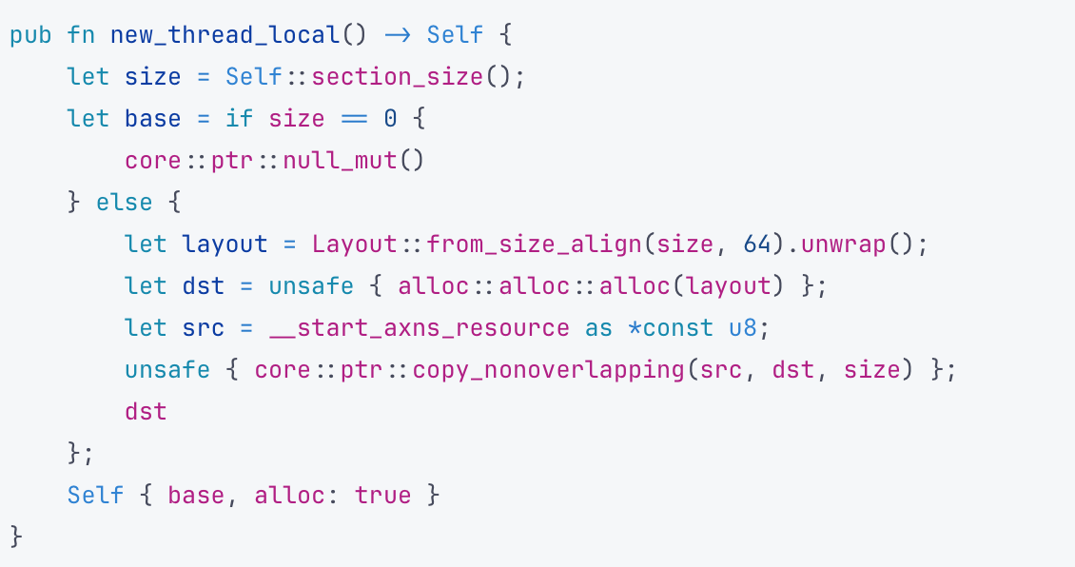
Arceos 接入异构内核：系统服务复用
实现方式
对于每一个独有的 namespace
在堆上分配一段空间
将 global namespace 拷贝过去
对每一个共享的 namespace
利用 Arc 指针进行共享
修改在共享的线程间可见

Slide 26
Arceos 接入异构内核：系统服务复用
Namespace 总结
资源控制块的拆分
支持方便地定义新资源，并通过配置修改其属性
联动组件化的思想，让新功能更易接入
复用已有的 POSIX 接口实现并且进一步扩展，降低工作量

Slide 27
总结
异构内核是未来场景的必要需求
组件化为异构内核降低了工作量，提高了扩展性
同一套底层组件框架
最大化组件重用
最大化灵活性
求同
Unikernel 基座
组件的划分与复用（同一框架与不同框架）
存异
上层定制应用
Task extension 机制和 Namespace 机制

Slide 28
谢谢！

